Slide 1
Systèmes embarqués Objets communicants Véhicules autonomes
Séminaire du 30 mai 2017
Lycée Diderot
Stéphane Féron
Marc Derumaux
Benoit Evrard
Notes:
Introduction à l’exposé de M. Féron du groupe PSA
à propos du « Véhicule autonome »

Slide 2
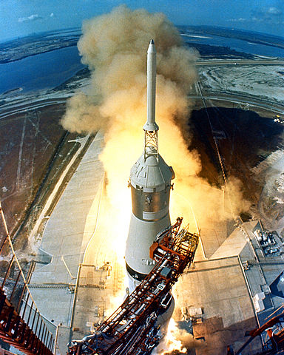
Les systèmes embarqués
Un système embarqué est :
un système électronique et informatique autonome,
intégré dans un équipement matériel,
dédié à une tache précise.
Il s'agit d'un système au sein du système global.
Les démarches de conception relèvent de l'ingénierie des systèmes.
Apollo 11
1961

Slide 3
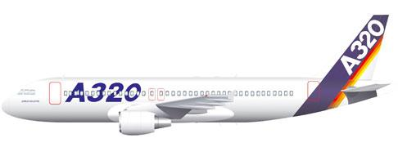
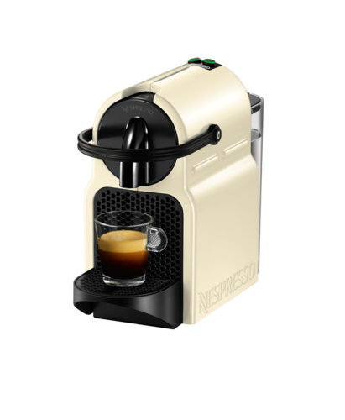
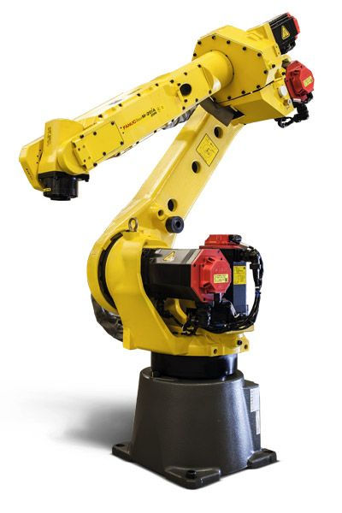
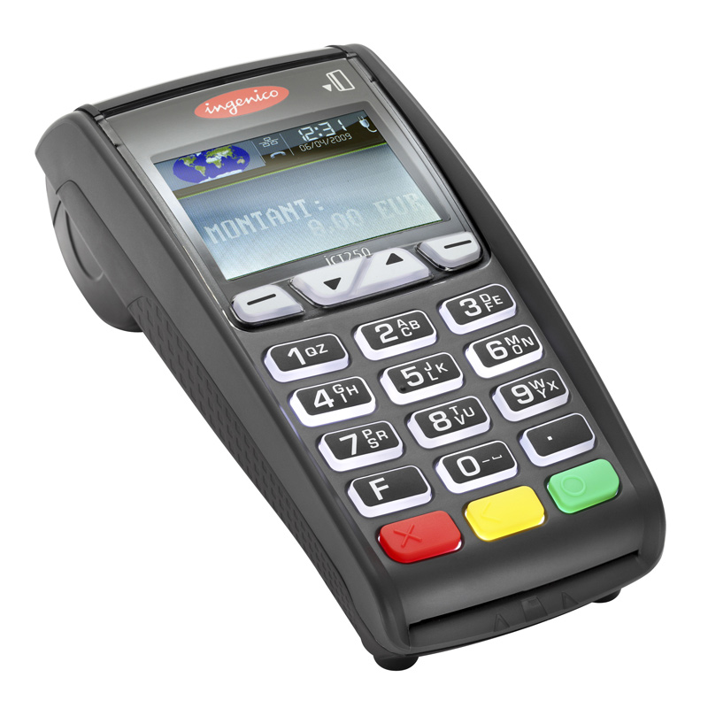
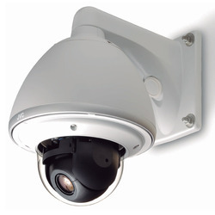
Les systèmes embarqués
Quelques exemples :
Avions, trains, voitures...
Routeurs, box internet, téléphone,
Electro-ménager, Hi-Fi, TV,
Robotique industrielle,
Imprimantes et photocopieurs,
Terminaux de paiement,
Caméra connectée...
Nous utilisons tous les jours des dizaines de systèmes embarqués.
Notes:
Nous avons ici quelques exemples de systèmes embarqués,
on va les retrouver dans les transports, dans l’industrie avec des robots,
dans la cuisine avec la cafetière qui est ici,
des terminaux de paiements,
des systèmes de surveillance,
les alarmes,
les photocopieurs,
un certain nombre de choses,
c’est très varié,
cela va de la chose la plus insignifiante
aux équipements les plus complexes,
on a du mal à imaginer que l’on puisse avoir un microcontrôleur à l’intérieur d’une cafetière
et pourtant c’est le cas ici.
A noter que les premiers systèmes embarqués semblent apparaitre dans les années 60 ;
on a vu précédemment Apollo 11.
Les premiers robots manipulateurs sont apparus à la même époque dans les centrales nucléaire.
Les microordinateurs tels qu’on les connait actuellement sont arrivés bien plus tard.
Comme le Micral d’André Truong qui date de 1972.
Dans les foyers et dans les écoles il a eu le MO5 (Thomson) , il a été commercialisé à partir de 1984.
Un autre repère : la première épreuve d’informatique est apparue pour le concours de l’agrégation de sciences industrielles en 1980.

Slide 4
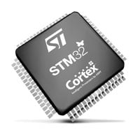
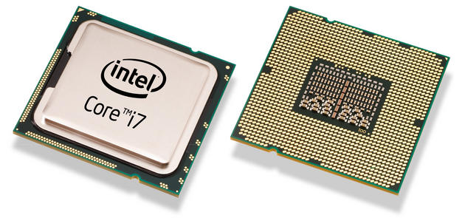
Les systèmes embarqués
Le marché mondial des microcontrôleurs :
18 milliards d'unités vendues en 2016
(contre 260 millions d'ordinateurs vendus)
Le marché des ordinateurs est largement inférieur à 1% du total...
30 à 300 milliards d'objets connectés en 2020...
Notes:
D’un point de vue économique
si on s’intéresse au nombre d’unités vendues pour les microcontrôleurs
qui sont principalement utilisés dans les systèmes embarqués :
on note 18 Milliards d’unités vendues en 2016.
Les Ordinateurs de leur côté représentent 260 millions d’unités.
Donc finalement on voit que l’ordinateur représente à peine 1% des systèmes programmables.
Ce qui veut dire qu’à l’heure actuelle une très grande majorité
de développement informatique trouve sa place dans un système
embarqué et pas dans un ordinateur.
Le marché des systèmes embarqués est en progression de 10 % par an environ….

Slide 5
Les systèmes embarqués
Les critères de performance des systèmes embarqués :
Encombrement : du décimètre au millimètre
Puissance de calcul : 10 à 70 MIPS sur 8 à 32 bits
Autonomie/consommation : 10 - 100 mW (1 μW en veille)
Temps de réaction : 10 μs (voire 10 ns)
fiabilité : MTBF > 10 ans
Connectivité : Ethernet, Wifi, I2C, SPI, USB, etc...

Slide 6
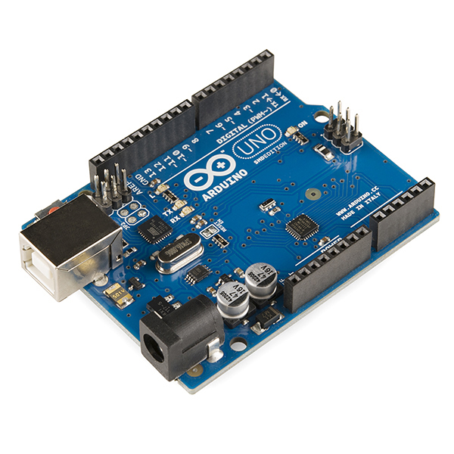
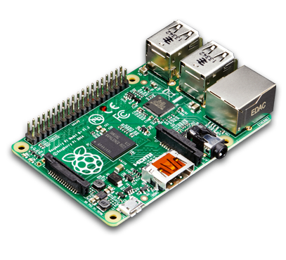
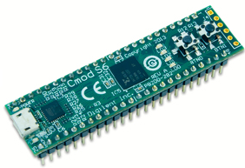
Les systèmes embarqués
Les technologies de type SoC (system on a chip) :
Les microcontrôleurs
Les micro-processeurs
Les ASICs et FPGA
La conception du système se fait simultanément sur :
L'architecture matérielle (électronique)
L'architecture logique (code)
La cible (microcontrôleur)

Slide 7
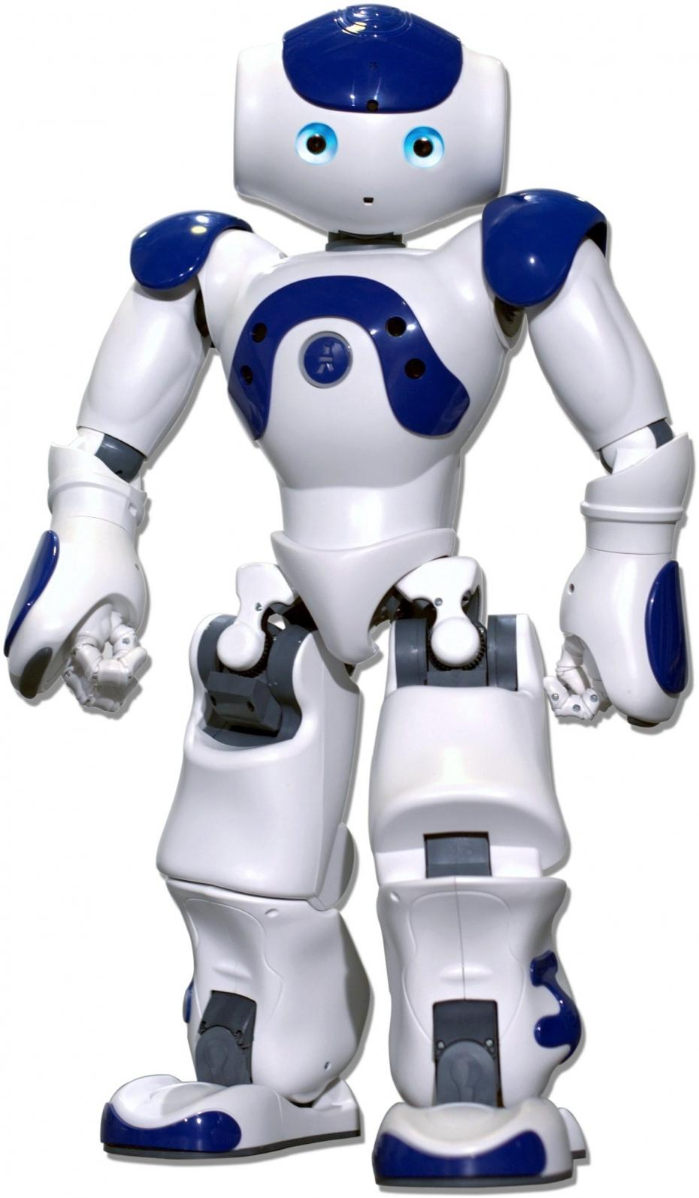
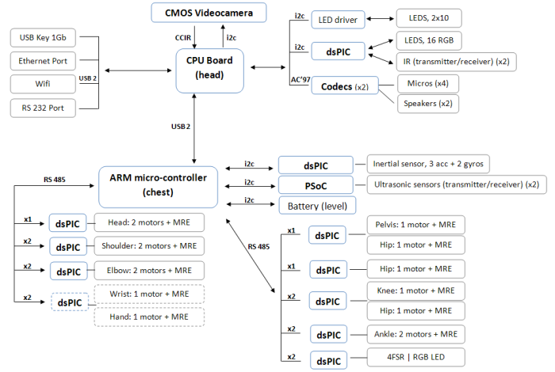
Les systèmes embarqués
Les architectures distribuées

Slide 8
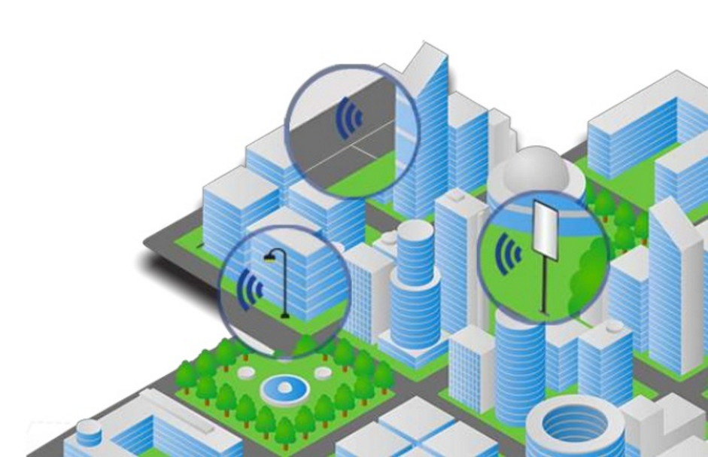
Objets connectés - Connected things
Un objet connecté comporte :
un système d’identification et des capteurs,
un lien réseau vers une application « intelligente »,
une interface comme un smartphone, pour piloter l’application.
En théorie, tout objet peut être connecté.
C’est l’Internet of Things (IoT) ou Internet des Objets (IdO).
Enjeux sociétaux et économiques
Potentiel de création de valeur de l’IoT
pour la France à l’horizon 2025 de
148 Milliards d’euros
Notes:
Donc en définitive, qu’est-ce qu’un objet connecté ?
Un objet connecté est un objet qui comporte un système d’identification,
avec des capteurs, avec éventuellement des actionneurs,
un lien vers un réseau afin d’être relié à une application intelligente
Application qui peut se trouver par exemple sur un smartphone
Smartphone qui lui aussi est un objet connecté,
il peut servir de passerelle vers internet et donc le cloud.
En théorie, tout objet peut être connecté !
On estime qu’il y a un potentiel de 200 objets connectables par personne dans le monde !
Ces liens réseaux qui relient les objets, prend le nom d’internet des objets et souvent on voit l’acronyme IoT ( internet of Things)
Les enjeux sociétaux et économiques sont très importants. D’après l’Institut Montaigne dans les 8 ans on s’attend à une création de valeur de l’ordre de 148 Milliard d’euros.
C’est similaire aux bénéfices de Microsoft sur la même période

Slide 9
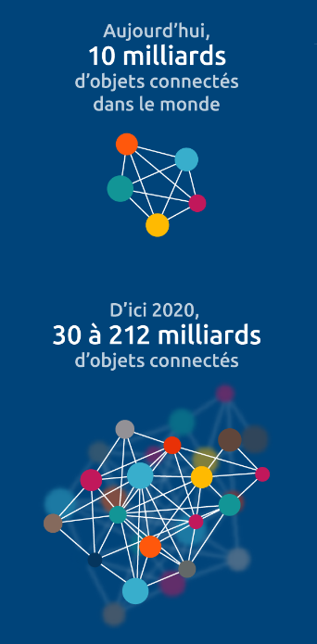
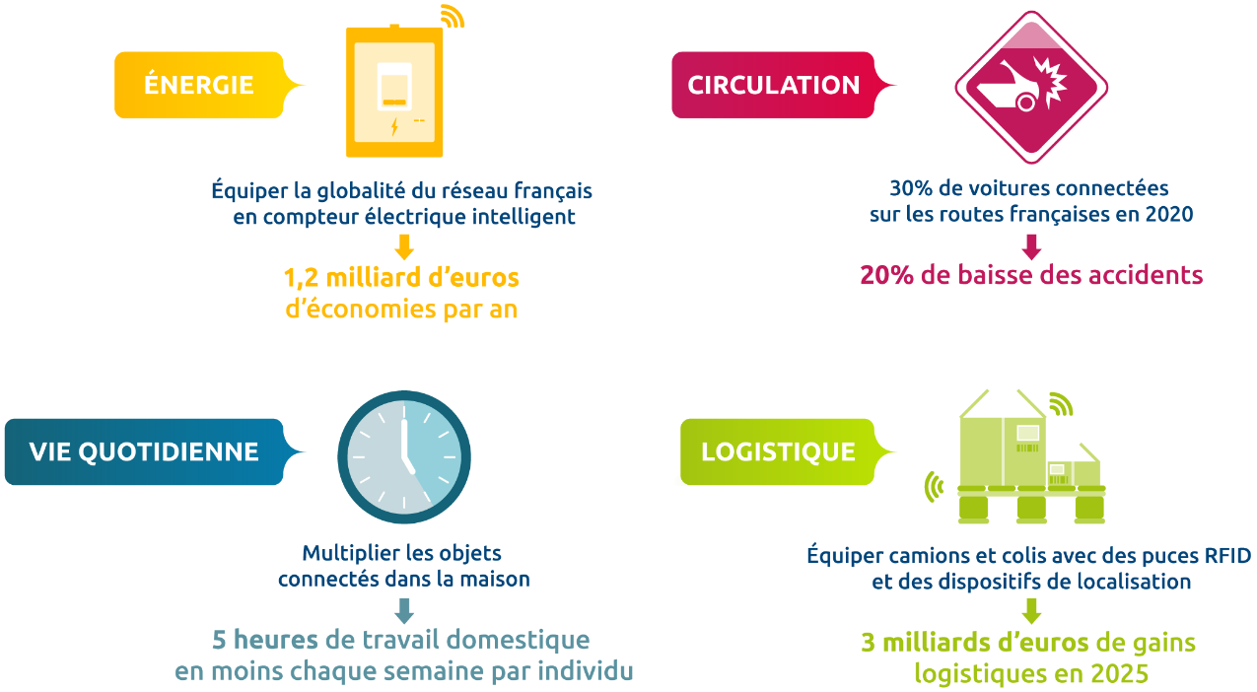
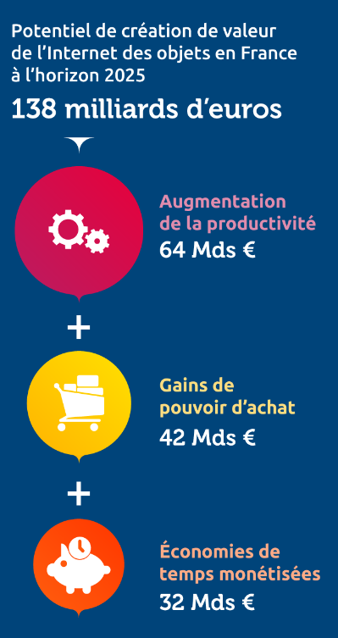
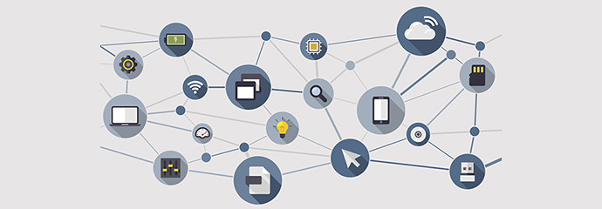
Objets connectés et Big Data
In Rapport de l’Institut Montaigne – Big data et objets connectés :
faire de la France un champion de la révolution numérique – Maud Guillerot
Notes:
L’émergence de l'Internet des Objets, rencontre du monde du Web et de celui des systèmes embarqués, amplifie de façon considérable le développement des technologies embarquées. Les objets intelligents sont désormais connectés, bénéficient des puissances de traitement du cloud computing et accèdent aux données de l’Internet. Ils génèrent eux-mêmes des quantités considérables de données, dont le traitement ouvre de nouvelles opportunités de création de valeur grâce aux techniques du Big data.

Slide 10
Enjeux sociétaux

Slide 11
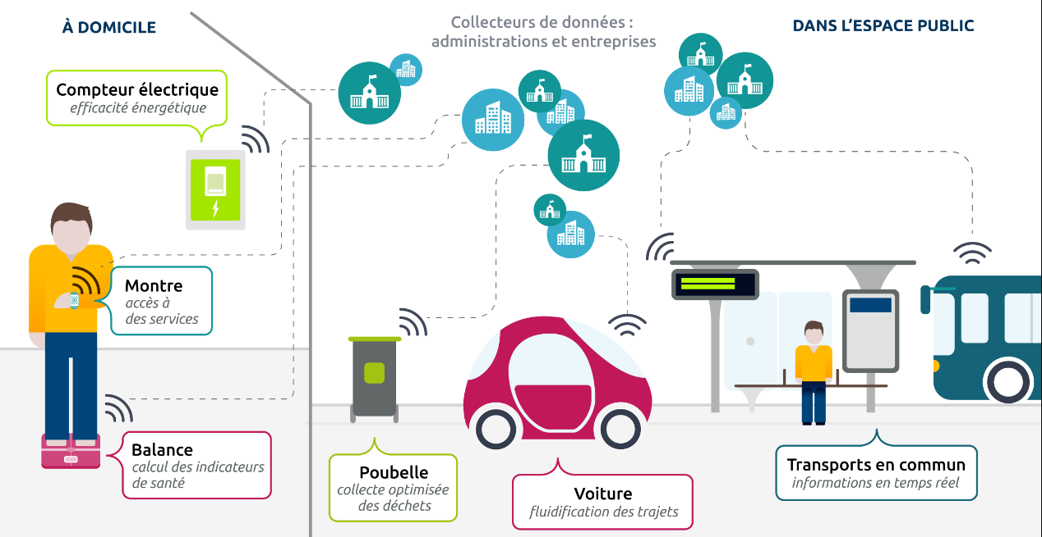
Quelques exemples
Le couplage d’objets
Notes:
Les objets connectés sont présents dans de nombreux secteurs comme la santé :
le monitoring par exemple.
La domotique, pour la voiture : des applications pour démarrer ou arrêter le moteur ou localiser le véhicule ou pour le choix d’un itinéraire moins encombré.
Pour les transports en commun : l’abri bus connecté qui reçoit des informations
de la part du bus qui calcule le temps de parcours jusqu’à l’arrêt. On parle alors de SAEIV (Système d’aide à l’ Exploitation et à l’Information du voyageur »
C’est en place depuis quelques années déjà dans les grandes villes.
Les possibilités sont très nombreuses et comme déjà dit tous les objets peuvent être connectés.
-----------------------------

Slide 12
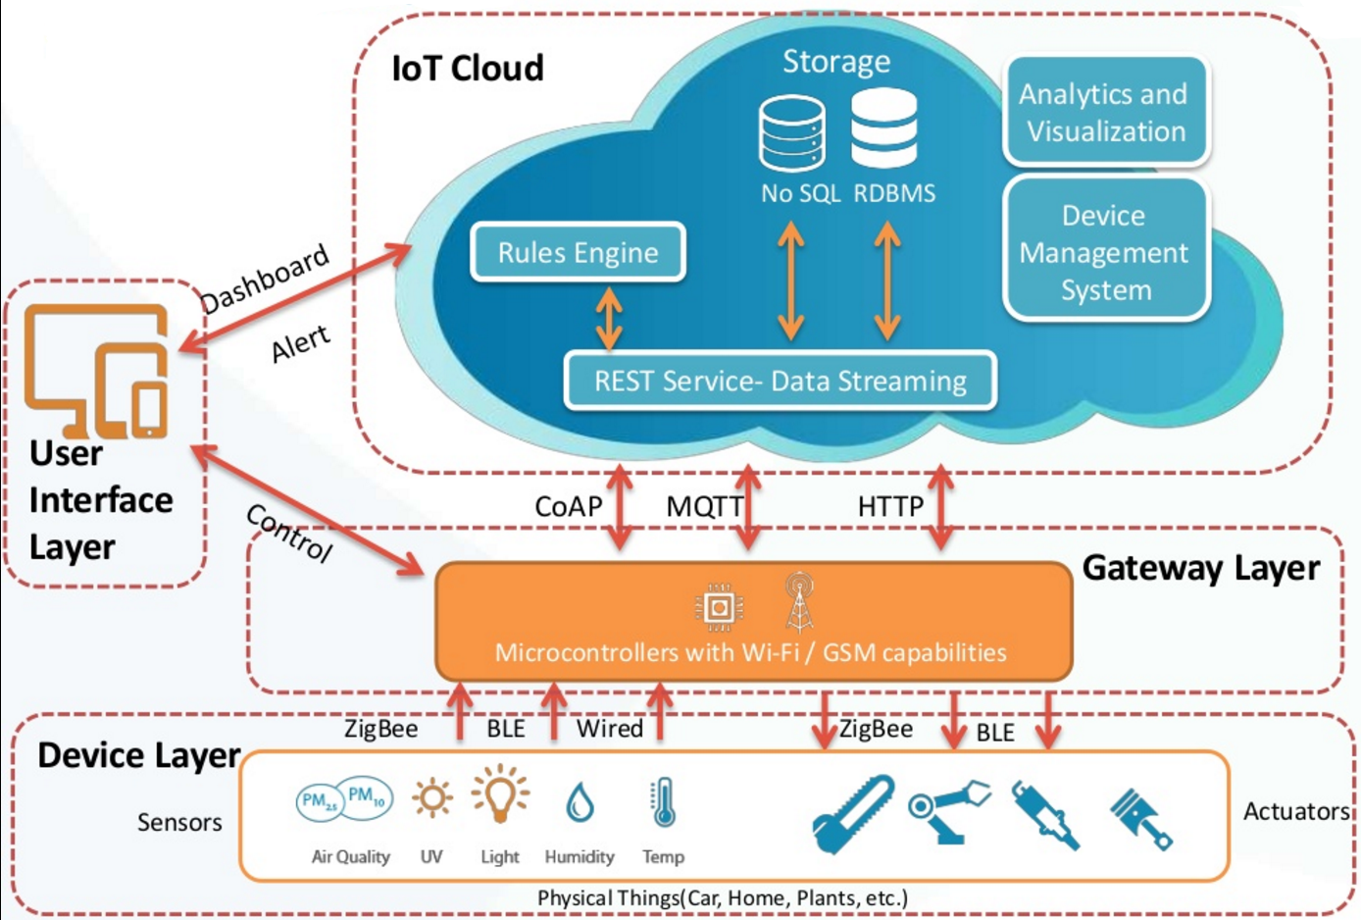
Principe
Notes:
Pour se connecter au nuage ces objets ont besoin d’une passerelle.
Il faut un lien vers internet finalement
Dans bien des cas cette passerelle est un smartphone qui a des capacités en Wifi ou GSM , c’est-à-dire en 3G ou en 4G.
L’objet peut se connecter au smartphone en Bluetooth.
Mais dans certain cas l’usage d’un smartphone comme passerelle n’est pas satisfaisant.
Par exemple si je possède un porte-clef connecté.
J’aimerai bien être capable de le localiser si je l’ai perdu ailleurs que dans mon appartement.
Donc dans ce cas-là les réseaux comme le Bluetooth ne sont pas satisfaisants du fait de la trop faible portée.
Que faire pour les objets loin de la passerelle ?
Que faire pour diminuer la consommation ?

Slide 13
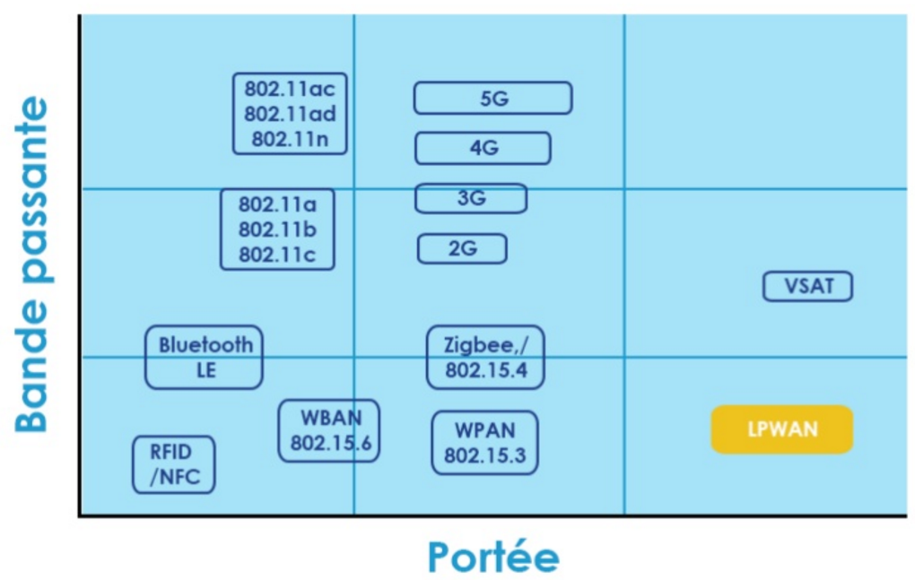
Les supports de communication
Notes:
Voici un graphe qui positionne les différents types de réseau sans fils
Ce qui donne la bande passante en fonction de la portée
La bande passante correspond au débit de donnée :
Il est à noter que plus elle élevée plus la consommation d’énergie est importante.
On voit le RFID et le NFC utilisé pour votre carte bancaire communicante.
Le Bluetooth, le Wifi, le GSM
et pour atteindre mon porte_clef perdu au beau milieu de la forêt se développe les LPWAN.

Slide 14
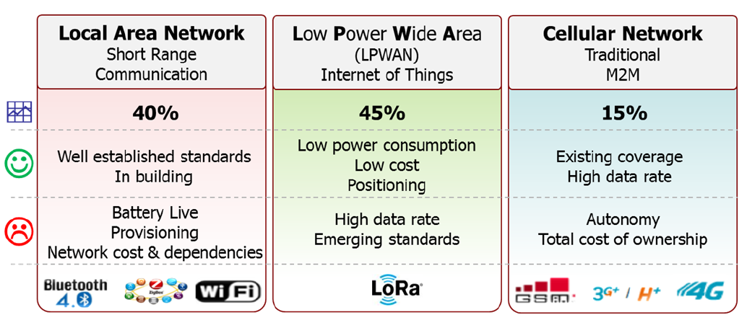
Les supports de communication
Notes:
Dans les années à venir les LPWAN ici au milieu vont représenter 45% des liaison de type IoT
avec un objectif de très faible consommation,
car très peu de débit mais une longue portée.
De part et d’autre on a les réseaux plus classiques.

Slide 15
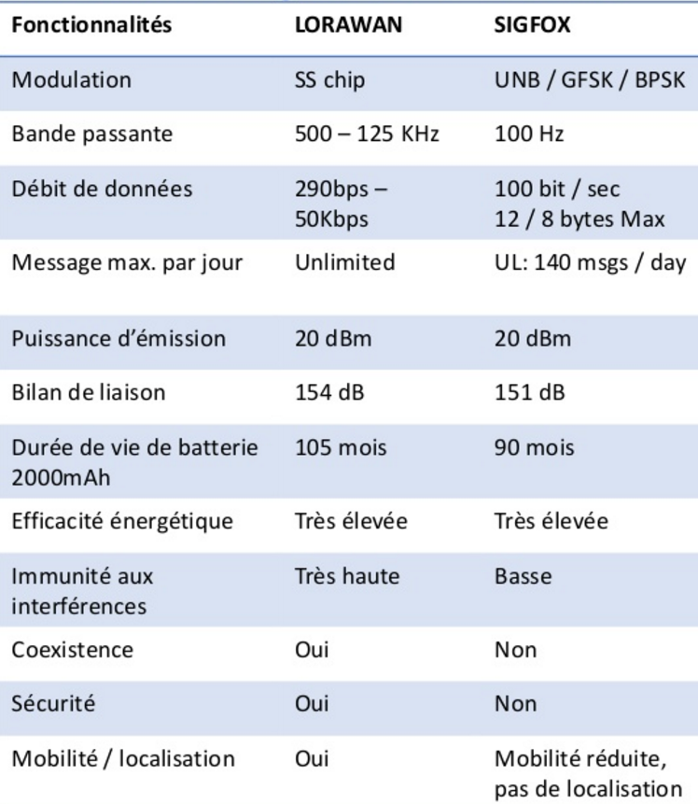
LPWAN ( Low Power Wide Area Network)
8% des communes couvertes Meilleure bidirectionnalité Indoor Messages de 242 octets | Moins d’antennes 95% de couverture Messages de 12 octets
Les deux technologies vont coexister et répondent à des besoins différents
Notes:
En France on trouve principalement deux réseaux LPWAN
LoRa (long range) soutenu par orange et Bouygues télécom et SigFox qui a le soutien de SFR.
A l’heure actuelle LoRa couvre 8% des grandes agglomérations
et SigFox couvre 95% du territoire
Dans les caractéristiques on notera la durée de vie des batteries de 8 à 10 ans
Le cout d’abonnement est de 1 à 2 euros par an et par objets..
-----------------------------------

Slide 16
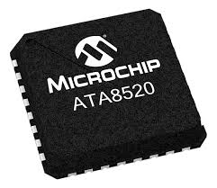
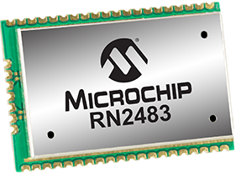
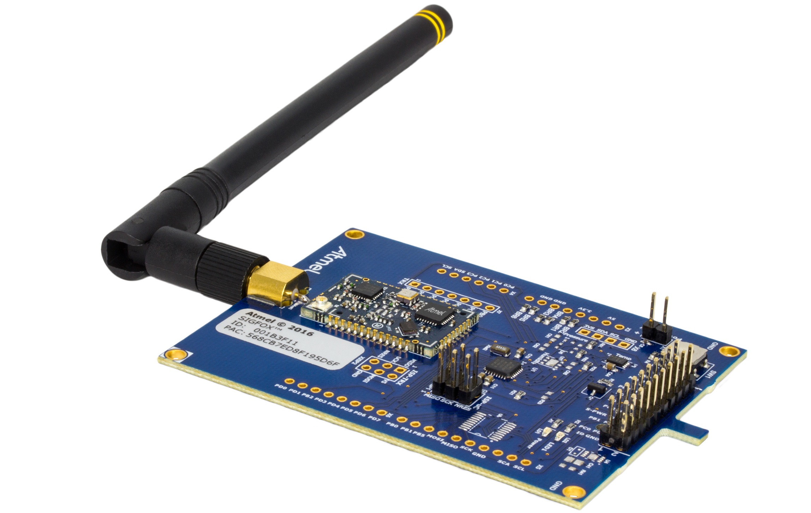
Kits de développements
Notes:
Pour que nos étudiants puissent appréhender ce type de réseau.
Il existe chez les fabricants de microcontrôleur des kits de développement abordables
qui vont nous permettre dans le cadre de TP ou de projet d’étudier ces nouveaux types de réseaux.
Il y a de nombreuses applications qui peuvent être développées pour ces périphériques

Slide 17
Cas particulier de la mobilité
Des réseaux spécifiques pour créer des véhicules communicants sont en cours d’élaboration V2X = V2V + V2I
Difficultés :
Partie « infrastructure » lourde
Rendre communicant tous les objets mobiles (vélo, piétons, bus, animaux …)
Tenir compte des autres objets non-communicants
Développer un véhicule qui analyse son environnement pour obtenir :
une conduite déléguée
une voiture autonome
Notes:
Pour le cas particulier des véhicules, il y a en cours de développement des réseaux spécifiques :
V2X vehicule to anything / V2I vehicule to infrastructure et V2V vehicule to vehicule.
Le fait de rendre les véhicules communicants entre-eux est séduisant
mais ce n’est pas la solution car le véhicule se retrouvera confronté à des véhicules ou à des objets non communicants.
Il est donc préférable dans un premier temps de développer un véhicule qui analyse son environnement.
C’est pour cela que je passe la parole à M.Féron qui va vous parler du véhicule autonome.
…..
Merci de votre attention.

Slide 18
Logiciel embarqué et objets connectés
La diffusion croissante de ces objets génère également de nouveaux risques pour la sécurité numérique des institutions, des entreprises et des particuliers, qui appellent de nouvelles réponses.
Ces technologies du « cœur de filière » numérique (logiciel embarqué et objets connectés, cloud computing, Big data, calcul intensif et simulation numérique, sécurité numérique) modifient profondément notre environnement et impactent l’ensemble des activités industrielles et de services. Leur maîtrise constitue donc un élément-clé de compétitivité industrielle.

